Slide 1

ГОДИШЕН ОТЧЕТ НА КМЕТА НА ОБЩИНА САМОКОВ инж. Ангел Джоргов
ЕДНА ГОДИНА ОТ МАНДАТ
2023-2027

Slide 2
ГОДИШЕН ОТЧЕТ НА КМЕТА НА ОБЩИНА САМОКОВ
През първата година от мандата аз и екипът ми работихме за развитието на Общината във всички сфери - подобряване на организационната структура в общината; повишаване на качеството, ефективността и ефикасността на административното обслужване; подобряването на жизнената среда и инфраструктурата в общината и осигуряване на участие на гражданите при вземане на решения и контрола по изпълнението им.

Slide 3
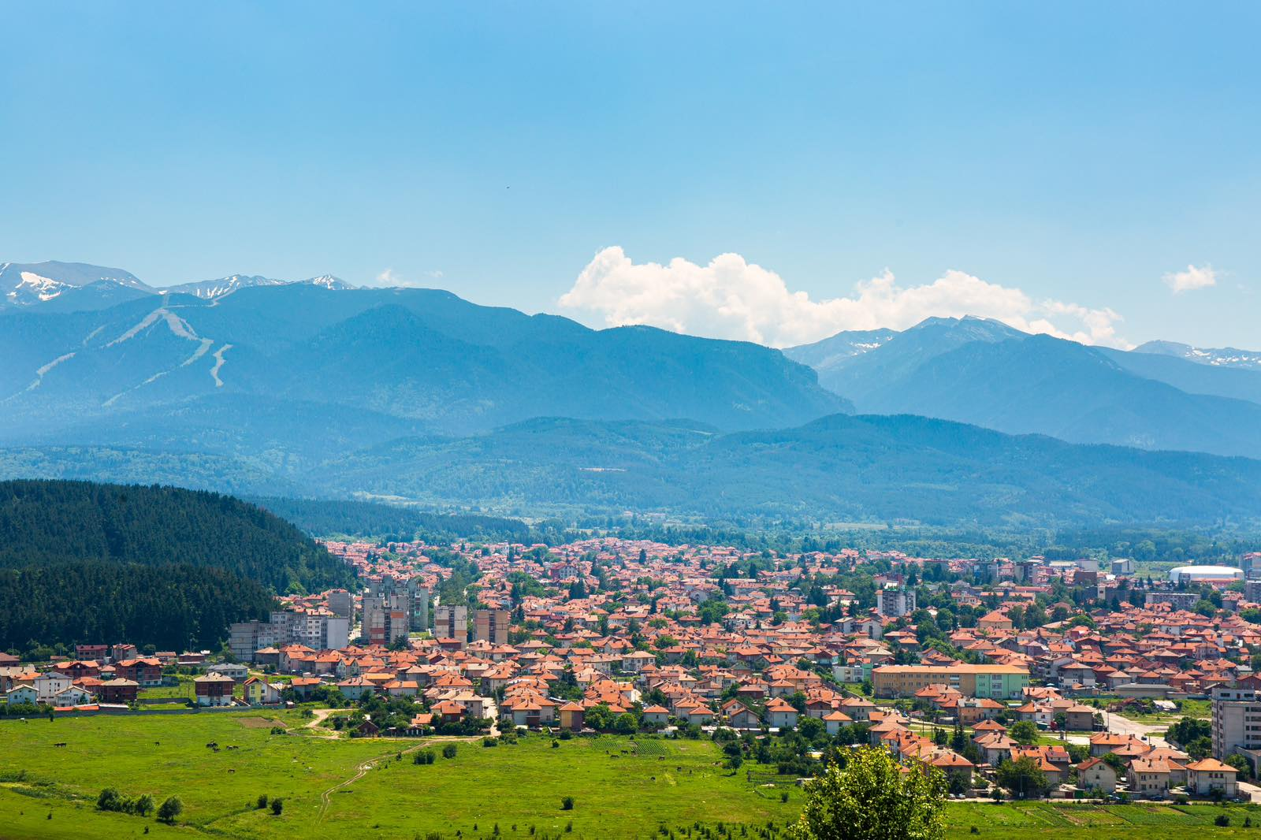
ОБЩИНА САМОКОВ
Следвайки основните приоритети, заложени в програмата за управление за текущия мандат, в настоящия отчет представям на Вашето внимание успешно реализираните цели, групирани по направления.

Slide 4
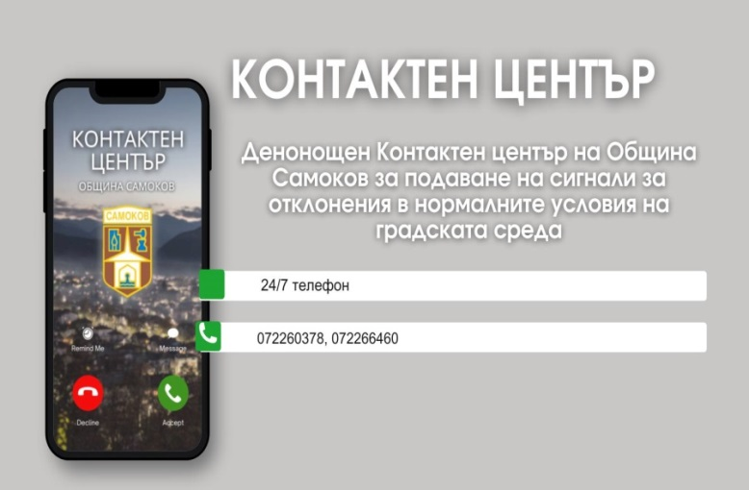
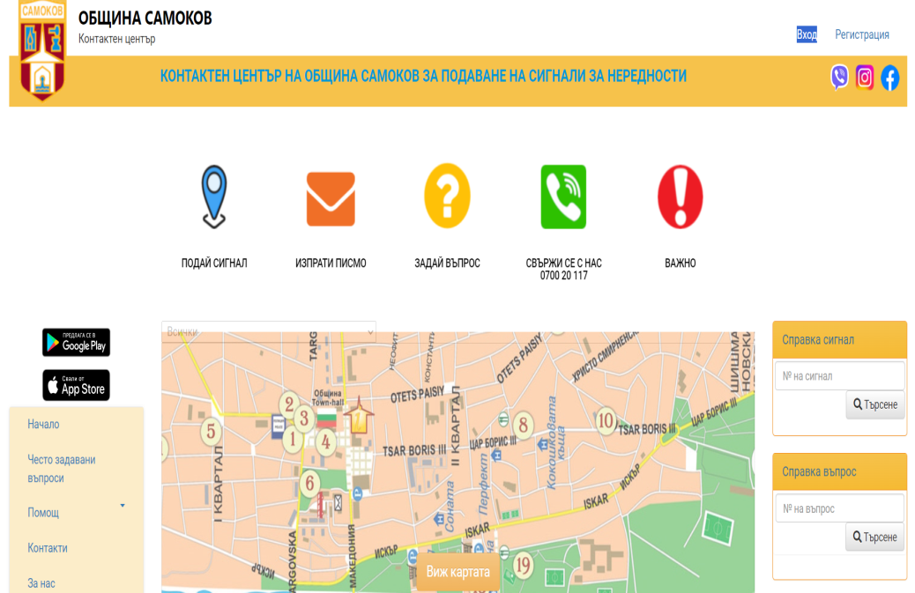
Връзка между гражданите и администрацията
Контактен център 24/7 в денонощието, 7 дни в седмицата
От февруари 2024г. в Община Самоков заработи Кол център, който е първият етап от т.н. Контактен център. Чрез него гражданите могат да подават сигнали за отклонения в нормалните условия на градската среда и да получават информация за работата на администрацията.
Изцяло нов интернет портал на Общината и общинския съвет.
Дигитализация на кол центъра;
Вайбър общност - за популяризиране на културния календар, по-голяма информираност на гражданите;
Оперативни срещи с кметовете на населените места

Slide 5
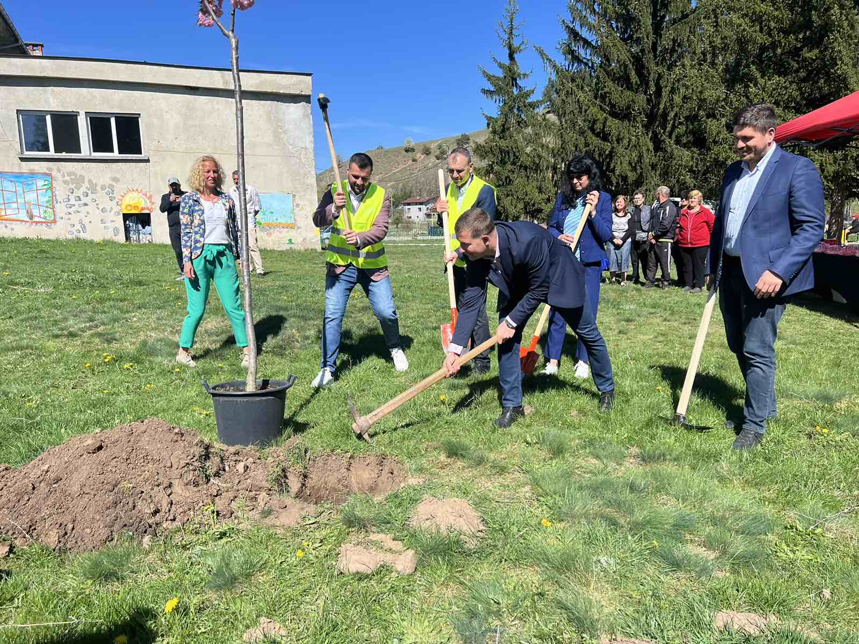
ИНВЕСТИЦИИ в пътната инфрастриктура и ВиК сектора
През тази година изпълнихме една доста амбициозна строителна програма, като основно средствата от общинския бюджет са насочени към подобряване на ВиК инфраструктурата в населените места и към пътната инфраструктура.

Slide 6
ВиК и пътна инфраструктура
Подмяна на 4,5км водопроводни тръби по текущ ремонт на обща стойност
Ремонт на водопроводната мрежа в с. Широки дол: финансиран от Министерство на регионалното развитие и благоустройство на стойност 4,5млн лв. Ремонтните дейности включват подмяна на 10.4 км. водопровод в Широки дол, с което на практика водопроводната мрежа на селото ще бъде изцяло обновена.
Възложени 10 инвестиционни проекти за реконструкция и израждане на водопроводни мрежи в селата Поповяне, Ковачевци, Ярлово, Говедарци, Мала Църква, Бели Искър, Рельово, Райово;
Работа по селата: подмяна на водопроводи на улици в Мала Църква, Маджаре, Говедарци, Горни и Долни Окол, Поповяне, Алино, Злокучене, Рельово, Белчин със средства от общинския бюджет.
В града: Ремонтираха се водопроводите на улиците ,,Захари Хаджигюров“, ул. ,,Соколец“ и част от ул. ,,Рилски езера“.

Slide 7
ИНВЕСТИЦИИ В ПЪТНА ИНФРАСТРУКТУРА:
Осигурени средства по два мащабни проекта за основен ремонт на четвъртокласните пътища Ковачевци – Ярлово и пътя през Околите;
Изработване на технически проект за югозападния обходен участък от път II-62 до II-62, Самоков-Боровец;
Цялостно асфалтиране на 8 основни улици в града ( ул. ,,Христо Максимов“, ул. ,,Търговска“, ул. ,,Софийско шосе“, ул. ,,Иречек“, ул. ,,Христо Смирненски“, ул. ,,Житна Шаршия“, ул. ,,Бенковски“, ул. Георги С. Раковски“
Цялостно асфалтиране на 35 улици в цялата община;
Цялостно асфалтиране на 8 участъка в к.к Боровец
 | 2023 | 2024
Изкърпване на дупки | 15.000м2 | 16.000м2
Цялостно преасфалтиране | 3955м = 4км 17 улици | 9710м = 10км 35 улици

Slide 8
Цялостно преасфалтиране на пътна мрежа през 2024г.
села
С. Райово | 340м.
С. Поповяне | 135м.
С. Говедарци | 540м
С. Мала Църква | 730м
С. Маджаре | 280м
С. Доспей | 300м
С. Горни Окол | 60м
С. Белчин | 200м
С. Радуил | 210м
С. Злокучене | 350м
С. Драгушиново | 140м
С. Продановци | 80м
С. Долни Окол | 70м
С. Ярлово | 170м
К.к Боровец | 2000м
Самоков
Ул. Житна Чаршия | 360м + тротоари
Ул. Христо Смирненски | 460м
Ул. Търговска | 470м
Ул. Георги Бенковски | 110м +тротоари
Част от Ул. Княз Дондуков | 200 м
Ул. Христо Максимов | 920м
Ул. Георги Раковски | 260м + тротоари
С. Клисура | 195м
С. Ковачевци | 320м
С. Ярлово | 210м
С. Алино | 245м
С. Драгушиново | 150м
Ул. Иречек | 160 м + тротоари

Slide 9
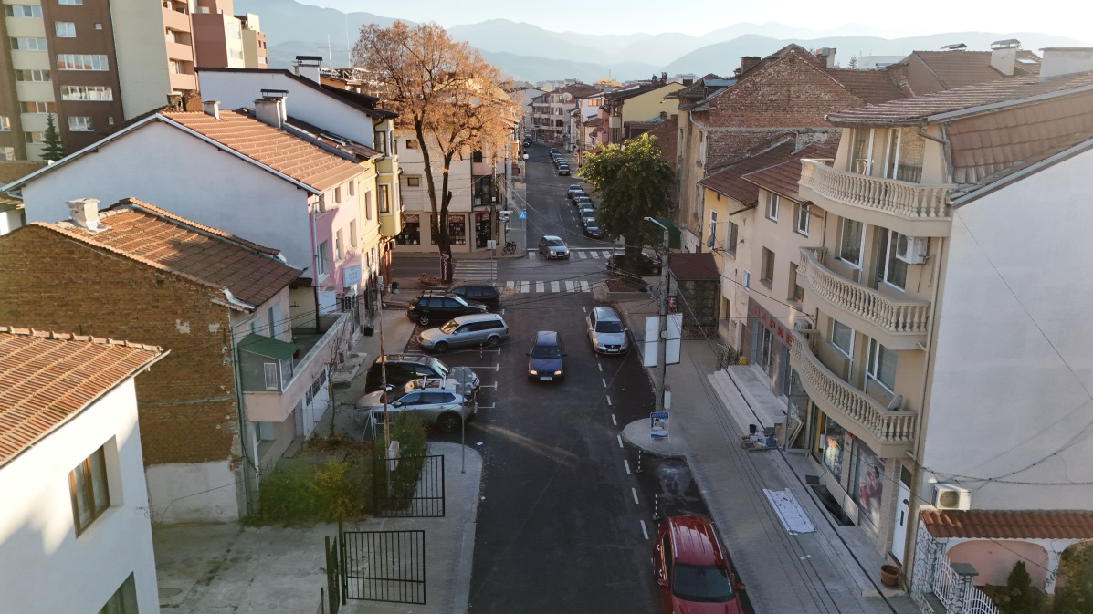
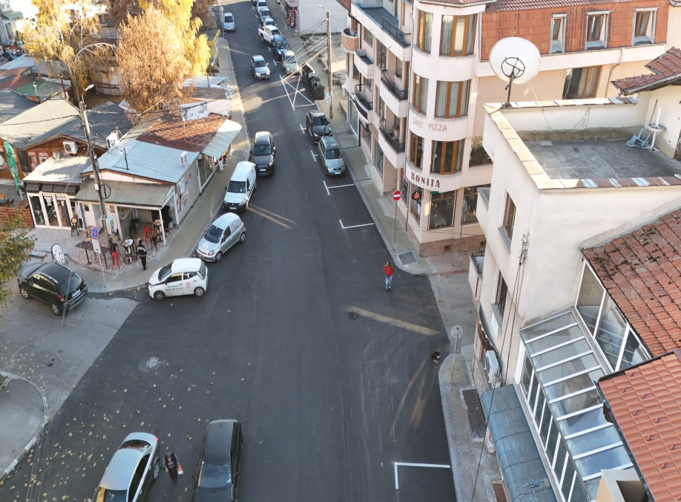
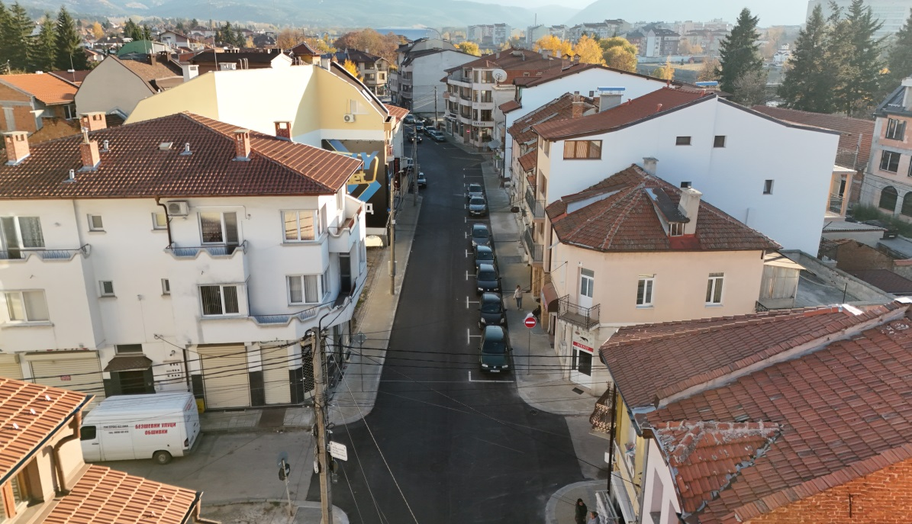
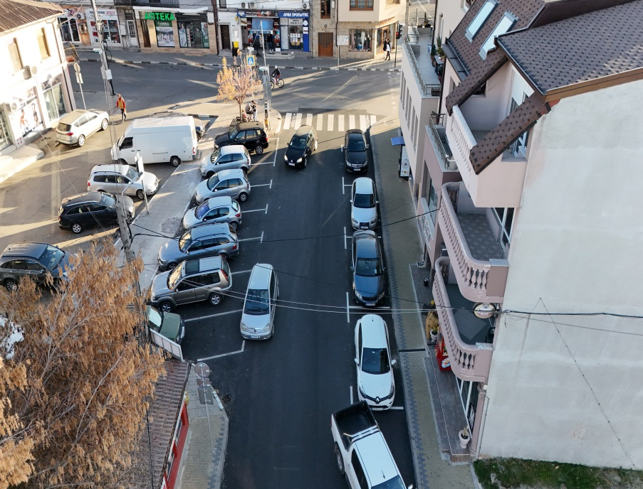
Инвестиции в пътната инфраструктура ул. ,,Житна чаршия“

Slide 10
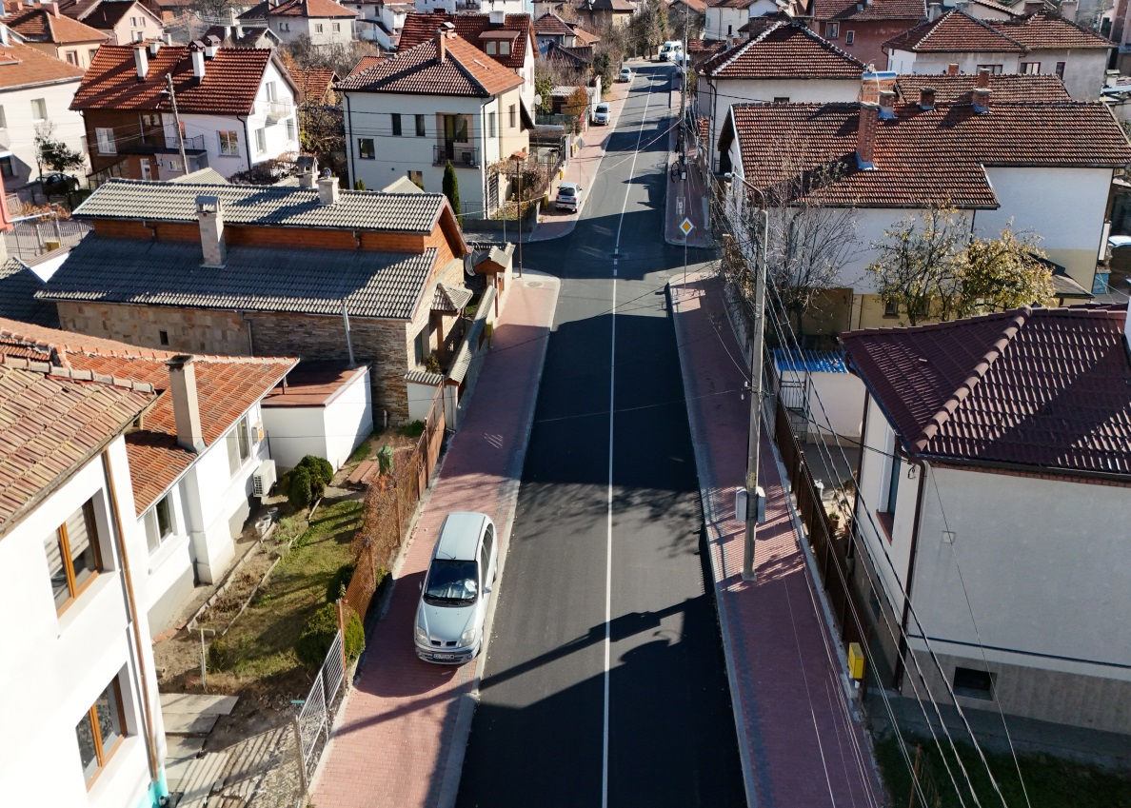
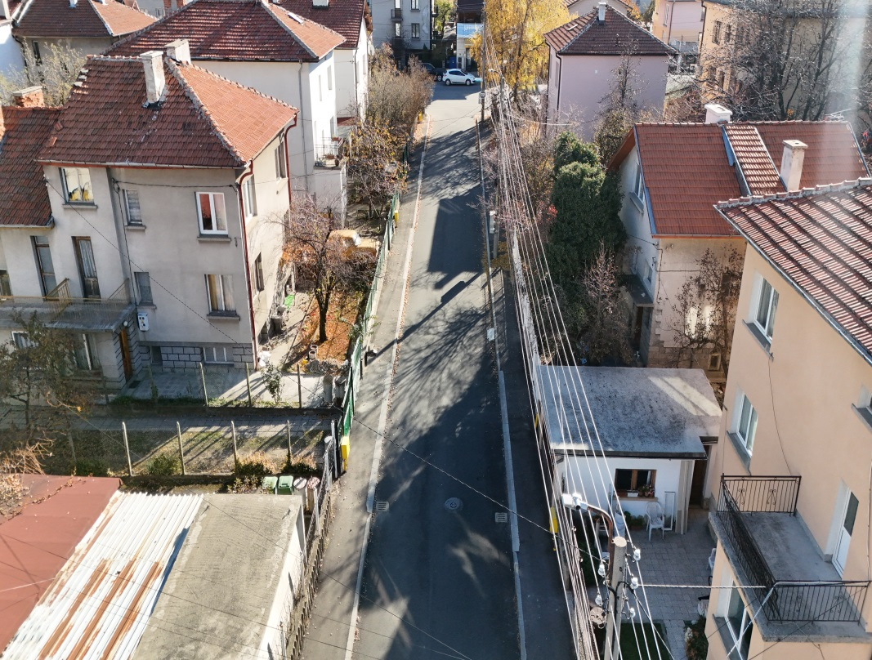
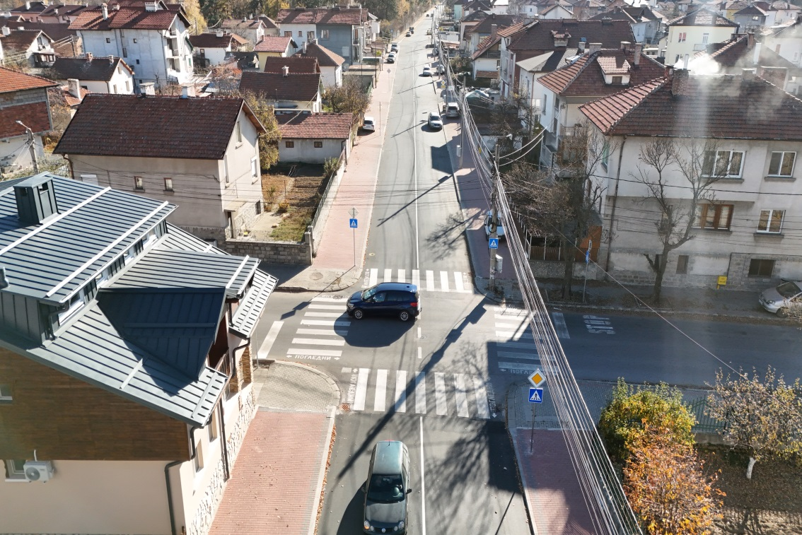
Ул. Христо Смирненски“
Ул. ,,Иречек“

Slide 11
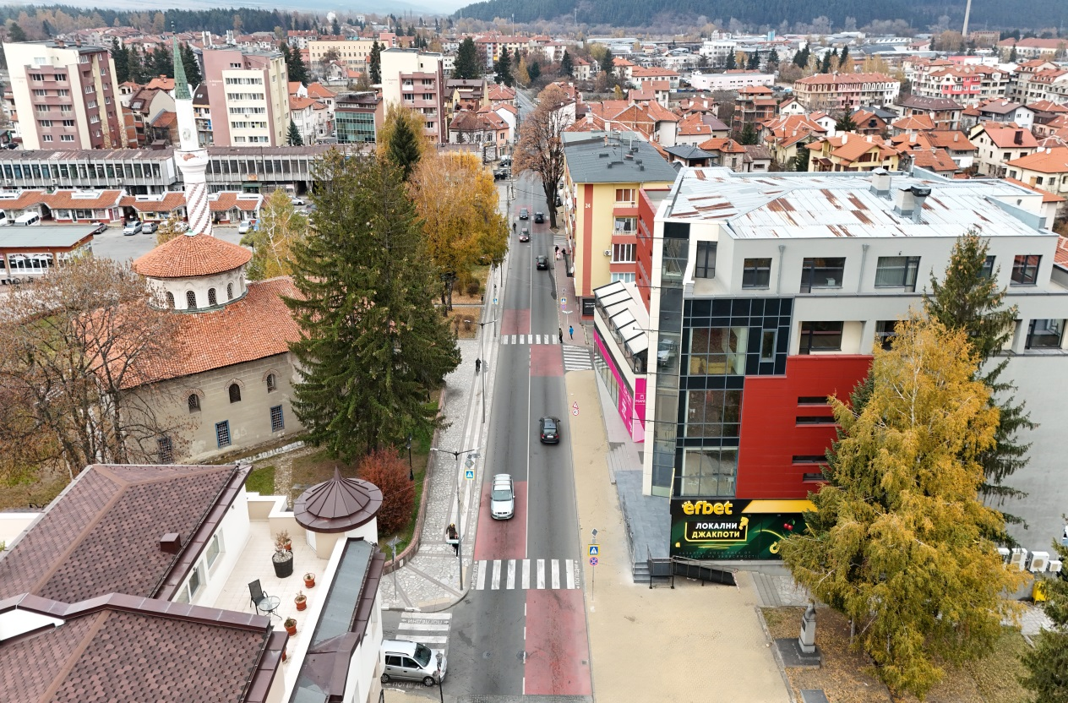
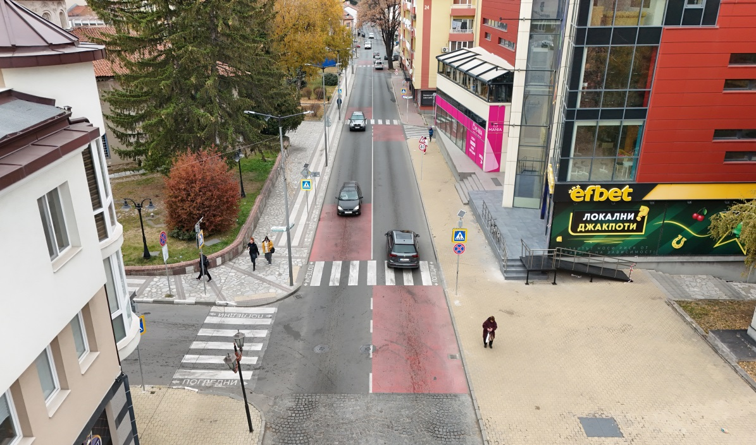
Ул. ,,Търговска“,

Slide 12
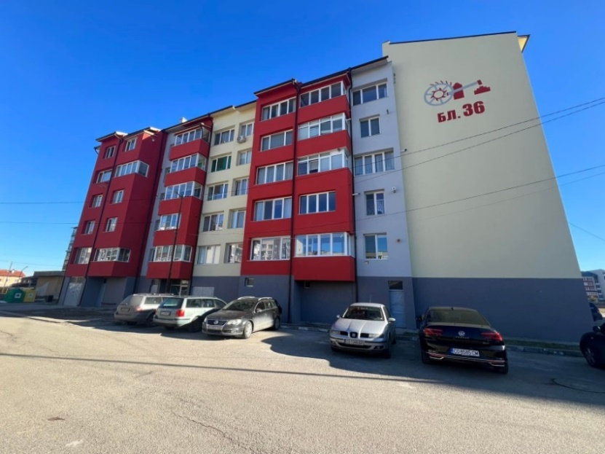
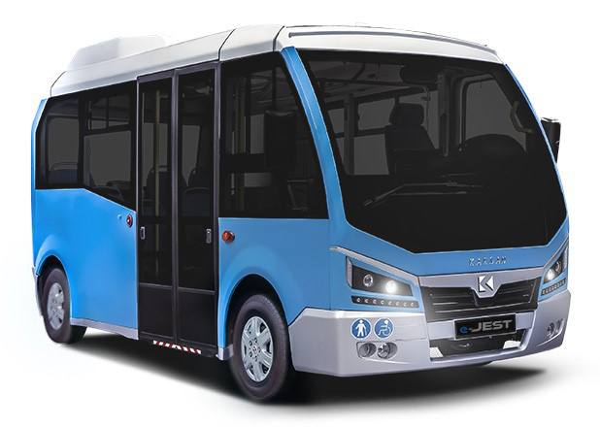
ИНВЕСТИЦИИ В ГРАДСКАТА СРЕДА и ТРАНСПОРТНАТА СВЪРЗАНОСТ
Община Самоков е общината с най-голям брой одобрени МЖС в София област за внедряване на мерки за енергийна ефективност – 15 блока;
5 електробуса чрез националния план за възстановяване и устойчивост – крачка към един по-зелен и устойчив транспорт и цялостно подобрение на транспортната схема
Проект за нова автогара;
Предпроектно проучване за Общински пазар - Самоков ;
Проект за подобрение на синята зона в к.к Боровец и града;

Slide 13
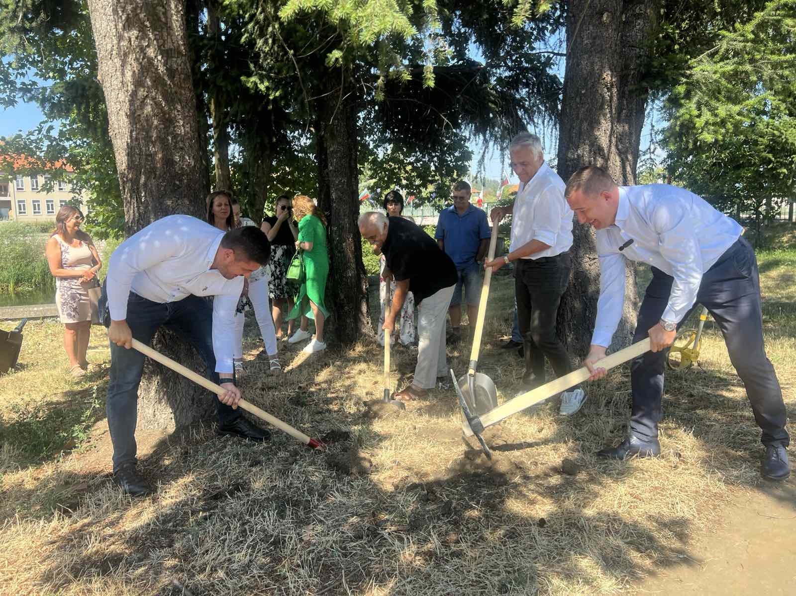
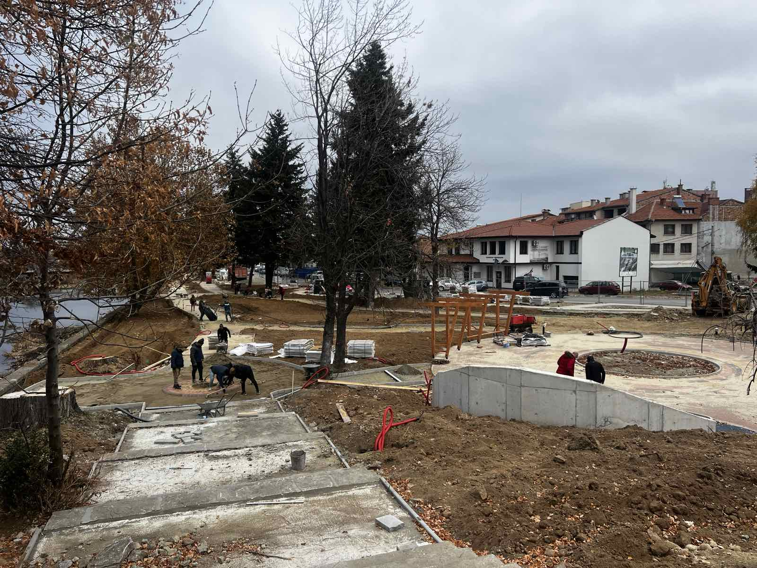
ИНВЕСТИЦИИ В ГРАДСКАТА СРЕДА БЛАГОУСТРОЙСТВЕНИ ДЕЙНОСТИ
Израждане на втори етап на парк ,,Крайискърец“ включващ:
Нови алеи за разходка
Кътове за отдих
Детски съоръжения
Малък амфитеатър
Обособен паркинг

Slide 14
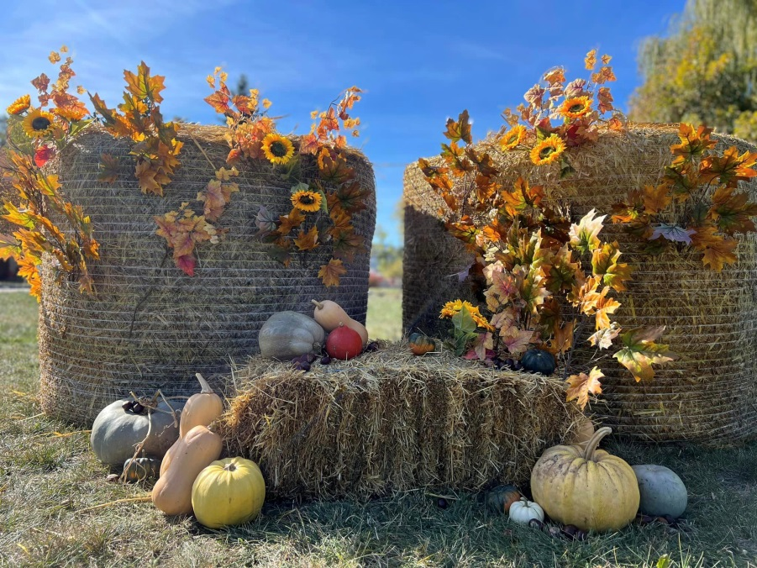
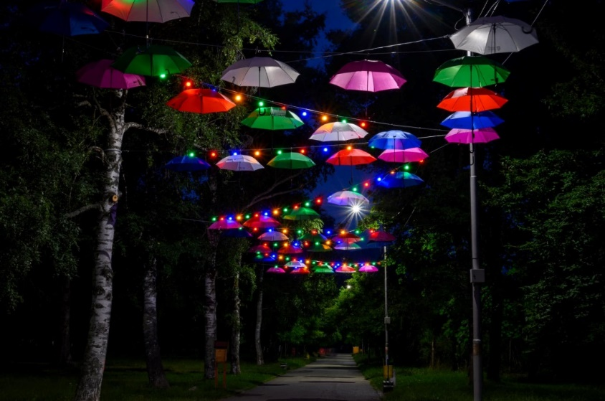
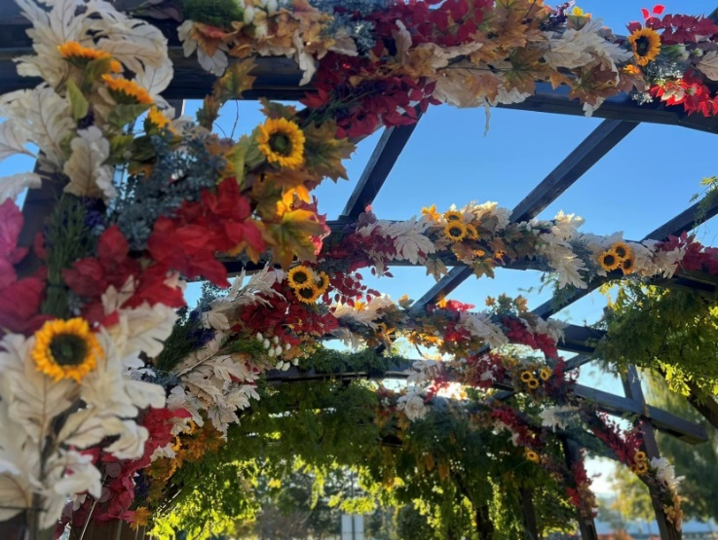
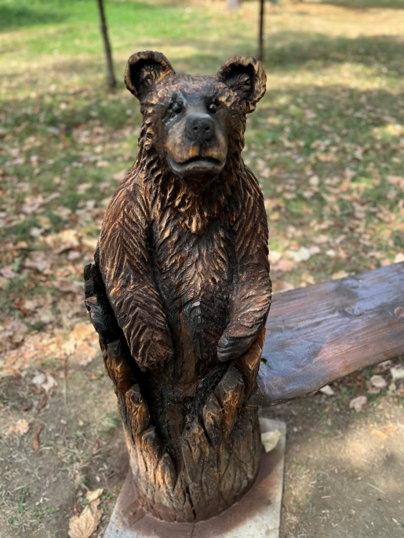
Поставяне на арт инсталация в парк ,,Туристическа градина“;
Тематични сезонни украси;
Изградена нова арт алея с пейки от карвинг фестивала;

Slide 15
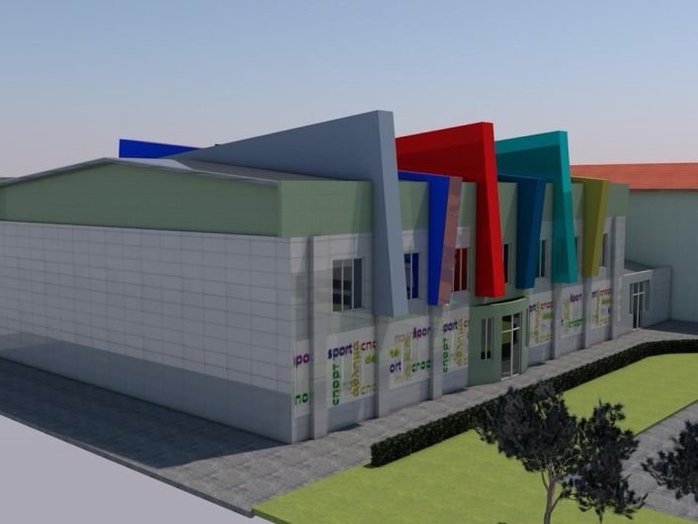
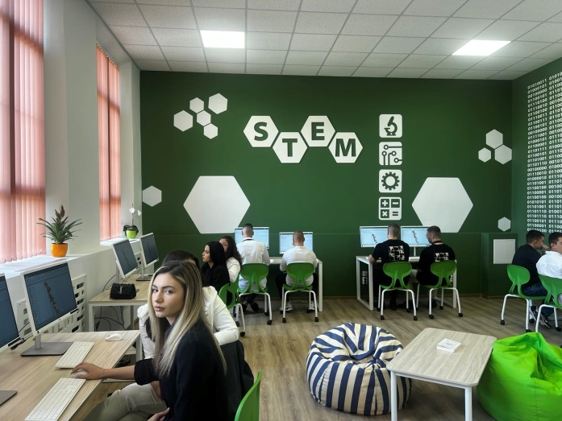
Инвестиции в образованието и спорта
В три училища предстои да стартира изграждането на физкултурни салони:
СУ „Отец Паисий” – финансиране МОН(1,9млн. лв)
ОбУ „Неофит Рилски” финансиране МРРБ ( 2,7млн. лв)
Гимназия по туризъм финансиране МОН (1,8млн лв)
Пристройка в училище ,,Митрополит Авксентий Велешки“, което се финансира по Национална програма на Министерство на образованието.
Ремонт във филиала на детска градина „Звънче”, бивша „8-ми март”. (укрепване на терасите)
Ремонт в детската градина в Бели Искър;
Нова детска градина в село Радуил;
Нови СТЕМ центрове – в Гимназия ,,К. Фотинов“ и в ОУ ,,Митрополит Авксентий Велешки“;
Одобрен ремонт на покрив в ОУ ,,Христо Максимов“ през МОН;
Ремонт на пет стаи в НУ,,Станислав Доспевски“, ремонт на крило в ПГ ,,Константин Фотинов“;
Нова ограда в ОбУ ,,Неофит Рилски“

Slide 16
Инвестиции в образованието и спорта
Спечелен проект за вътрешен ремонт на общежитието към Спортното училище, финансиран от Плана за възстановяване и устойчивост;
Изготвени проекти за израждане на нови спортни площадки в училище ,,Кирил и Методий“ и ,,Отец Паисий“;
Проект за детска площадка във филиала на ДГ ,,Детелина“ в Широки дол (издадено РС) и в кв. Самоково;
Финансиране на спортни състезания под егидата на Община Самоков;
Реализиране на проект за ремонт на лекоатлетическата писта на стадион ,,Искър“ (МРРБ);

Slide 17
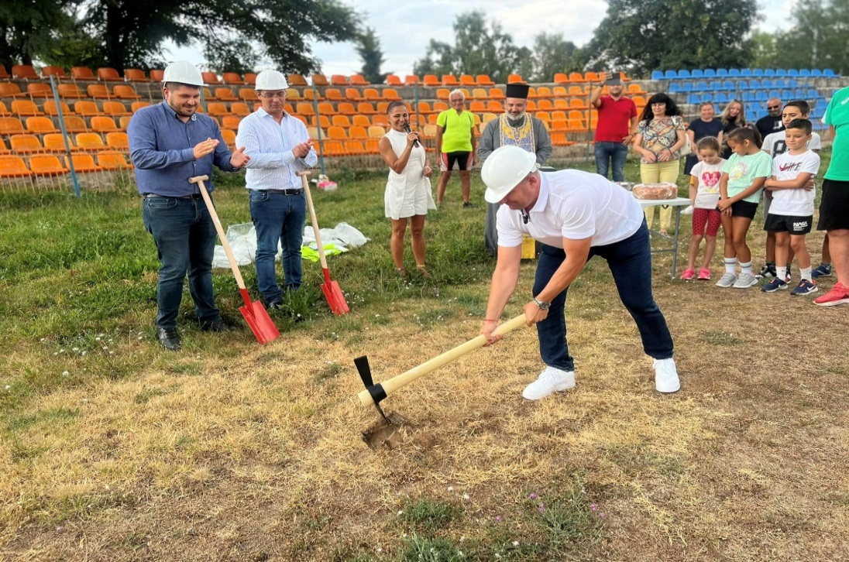
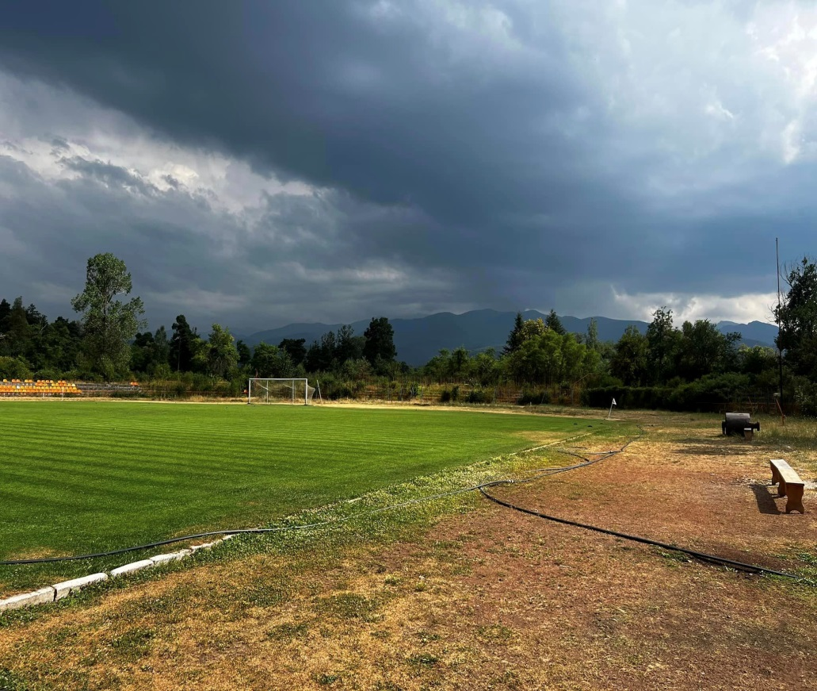
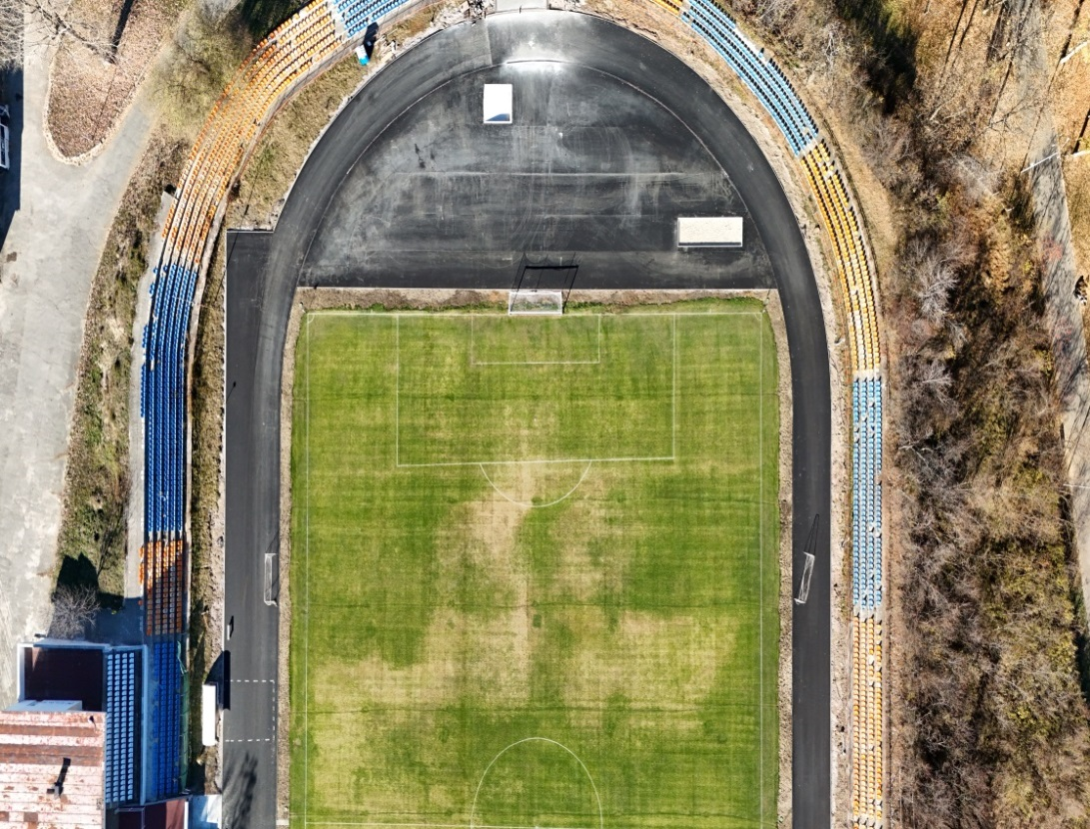
Старт на ремонтните дейности на лекоатлетическата писта
Ремонт на коридорите на пистата;
Подмяна на настилка;
Изграждане на отводнителна и поливна система;
Модернизация и изграждане на съоръжения за дълъг и троен скок, висок скок,овчарски скок;
Зона за хвърляне на диск и тласкане на гюле;
преди

Slide 18
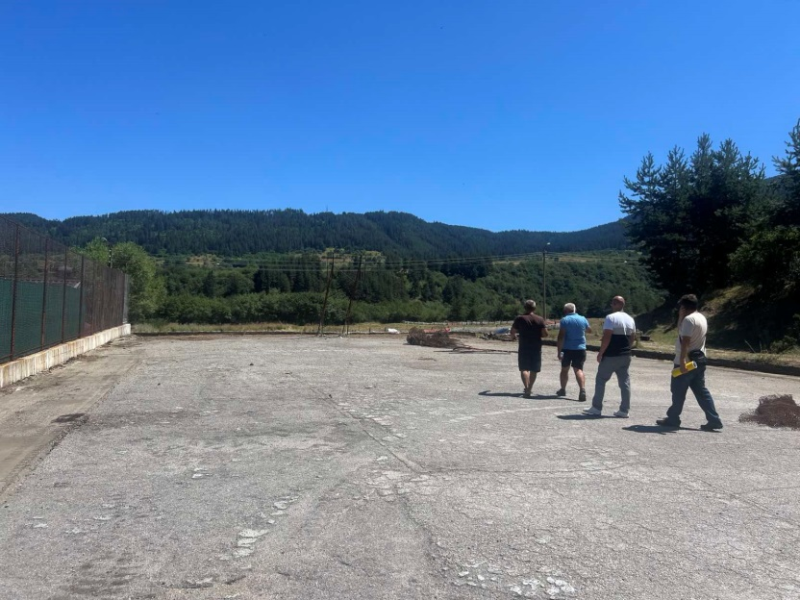
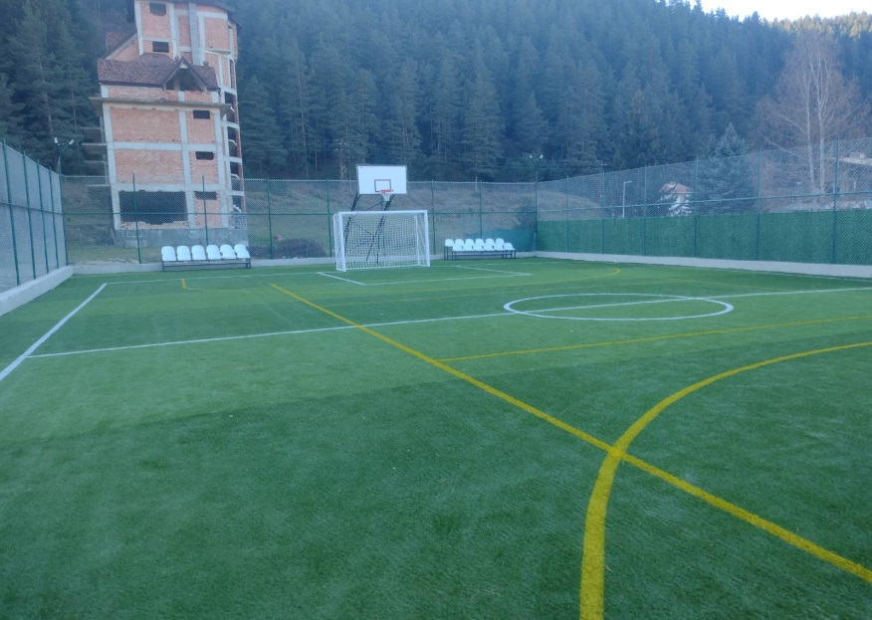
ИНВЕСТИЦИИ В ДЕТСКИ И СПОРТНИ ПЛОЩАДКИ
Благоустрояване на спортна площадка в с. Бели Искър;
Реновиране на спортна площадка в кв. Самоково, бл16;
Проект за детска площадка във филиала на ДГ ,,Детелина“ в Широки дол; ( издадено РС)
Детска площадка в кв. Самоково;
преди
след
Площадка в с. Бели Искър

Slide 19
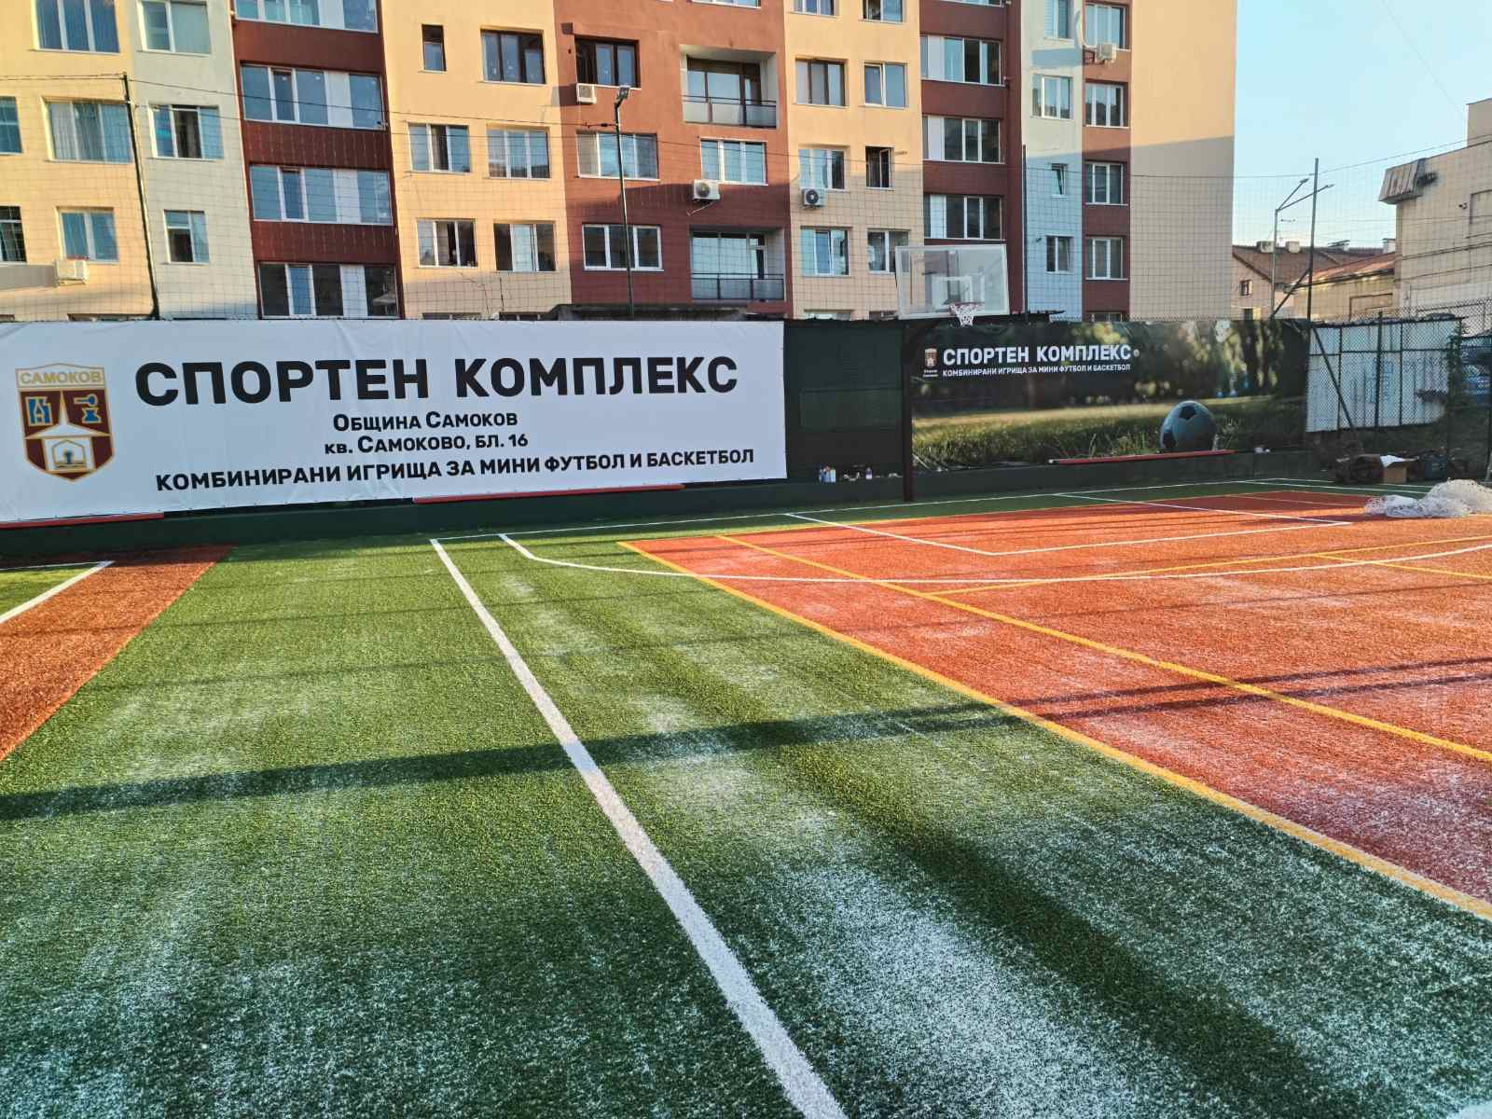
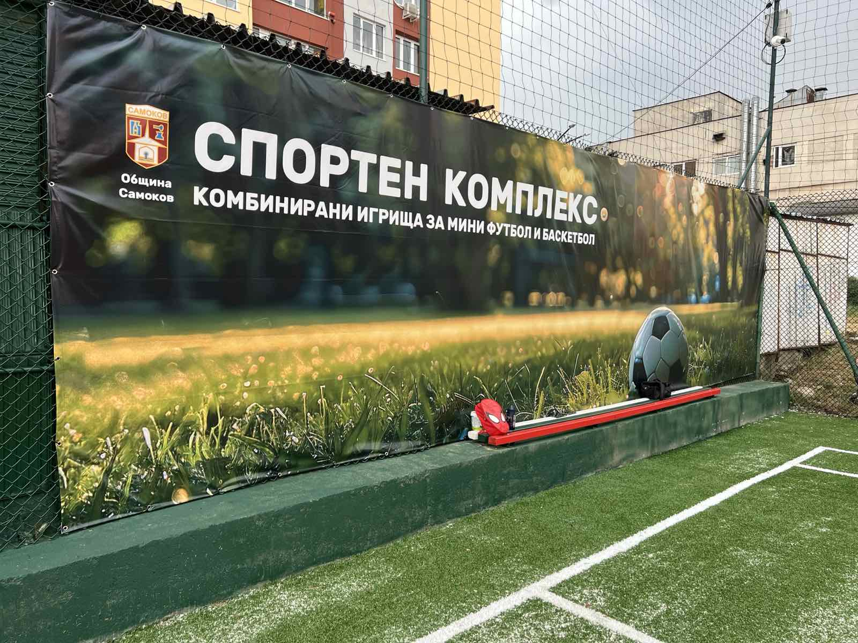
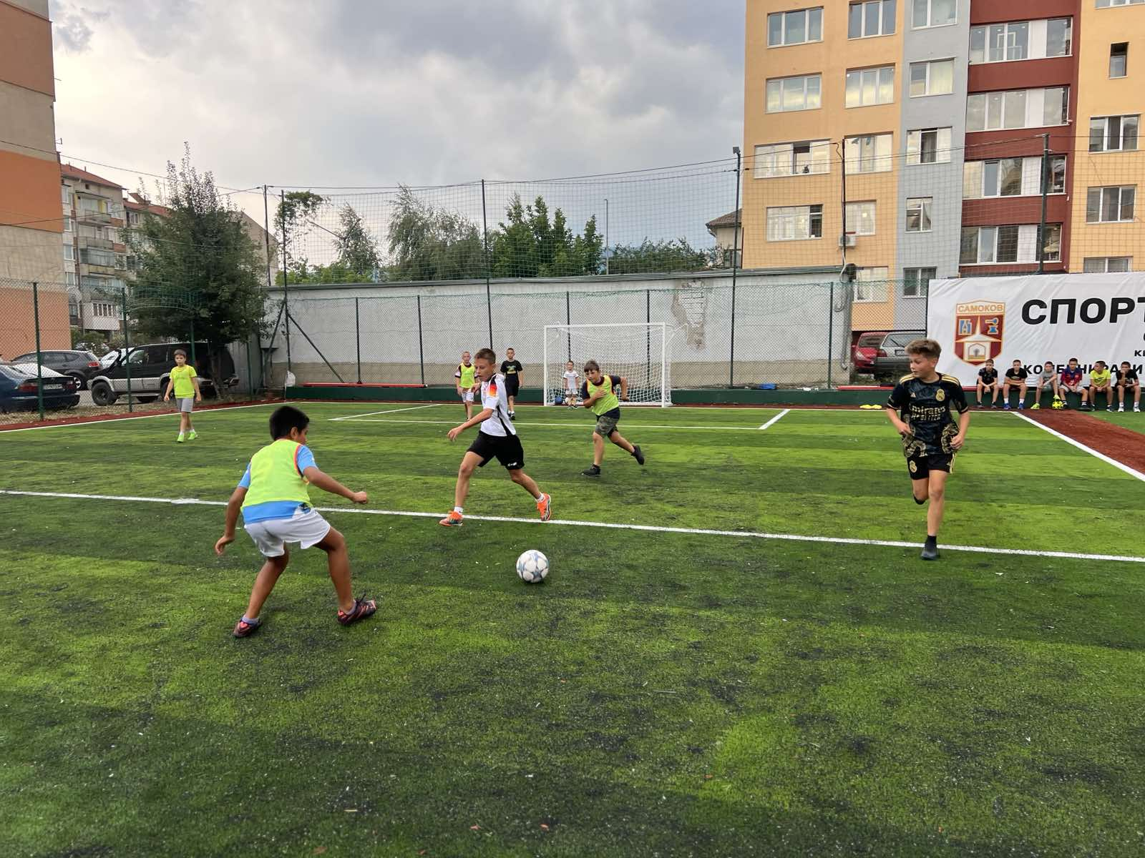
Спортен комплекс в кв. Самоково

Slide 20
СОЦИАЛНИ ПОЛИТИКИ И ИНВЕСТИЦИИ В СОЦИАЛНИТЕ УСЛУГИ
Социални политики на Община Самоков:
Дневен център за деца и младежи с увреждания,
Център за рехабилитация и социална интеграция,
Център за обществена подкрепа,
Център за настаняване от семеен тип за деца,
Дневни центрове за възрастни хора, Дом за стари хора,
Домашен социален патронаж, „Топъл обяд”, социална трапезария, личен асистент, пенсионерски клубове и др.
Ремонт на помещението, където ОП „Детско, ученическо и столово хранене” приготвя храната за училища, детски градини, социални домове и социални услуги.
Привлечени средства за вътрешно реновиране на дом за стари хора в Самоков и Ковачевци по плана за възстановяване и устойчивост и МТСП
Изграждане на център МИР;
Внедряване на мерки за енергийна ефективност в съществуващия Дом за стари хора в Ковачевци със средства от Норвежкия финансов механизъм
Ремонт на стаи в Център за социална рехабилитация и интеграция (ЦСРИ) и поставяне на синтетична настилка на спортна площадка в двора;

Slide 21
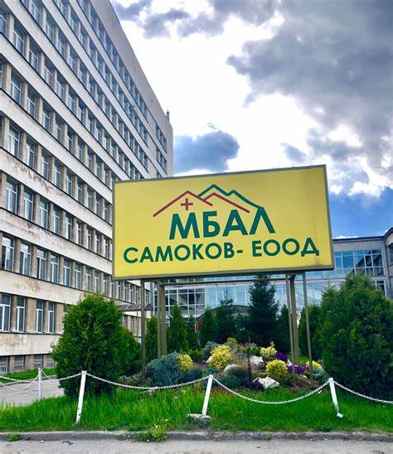
Инвестиции в здравеопазването
Закупуване на ново оборудване и скенер за МБАЛ - Самоков
Ремонт на хирургично отделение в МБАЛ –Самоков , бл. Б, по проект ,,Красива България“ + средства на Общината
Асфалтиране на рампа на филиала на център за спешна медицинска помощ – Самоков; (ЦСМП)

Slide 22
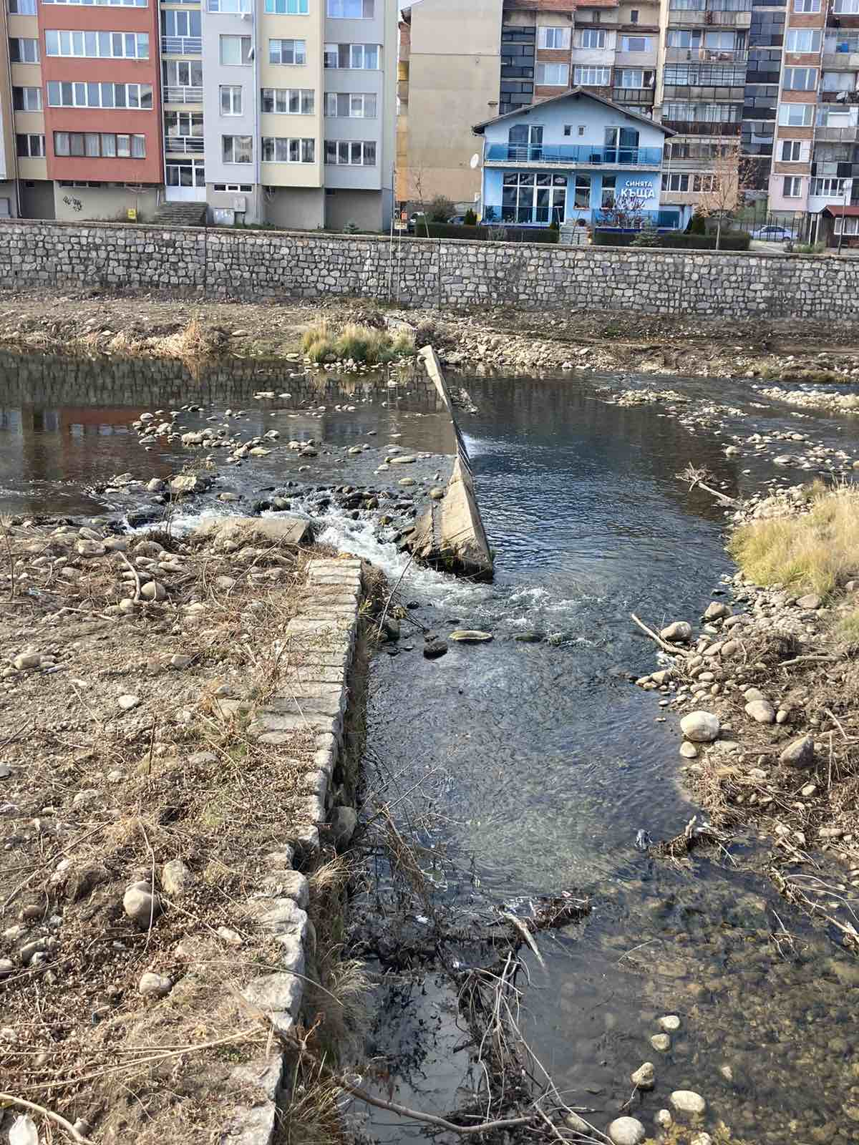
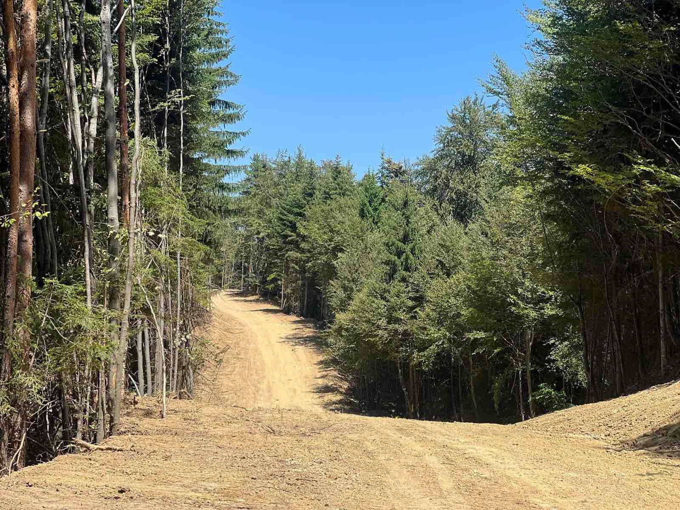
Инвестиции в сигурността и превенцията
Създаване на звено „Сигурност, аварийна помощ и превенция“ към Община Самоков, което отговаря за всички дейности по осъществяване на задълженията на кмета за реакция при бедствия, аварии, кризи и катастрофи, както и тяхната превенция.
Разширяване на видеонаблюдението на територията на общината (парк Краийскърец и в града)
Почистване на речни корита в населените места и града:
над 20км речни корита на реки, преминаващи през територията на община Самоков. Паралелно с почистването на река Искър в коригираните граници на реката почистихме и в селата Продановци, Широки дол, Шипочане, Горни Окол, Ново село, Долни Окол, Клисура, Алино, Ковачевци и Ярлово.
Ремонт на сградата на РСПБЗН –Самоков
Технически проект за корекция на реки в границите на урбанизираните територии на с. Горни Окол, с. Говедарци и с. Бели Искър;
Геодезическо заснемане на праговете на река Искър, на базата на което ще бъде изработен проект за възстановяването им;
Изграждане на горски автомобилен път в с. Радуил, с цел превенция и осигуряване на достъп при пожар;
Награпяване на мрамора на площад ,,Захарий Зограф“, с цел по-голяма безопасност при зимни условия.

Slide 23
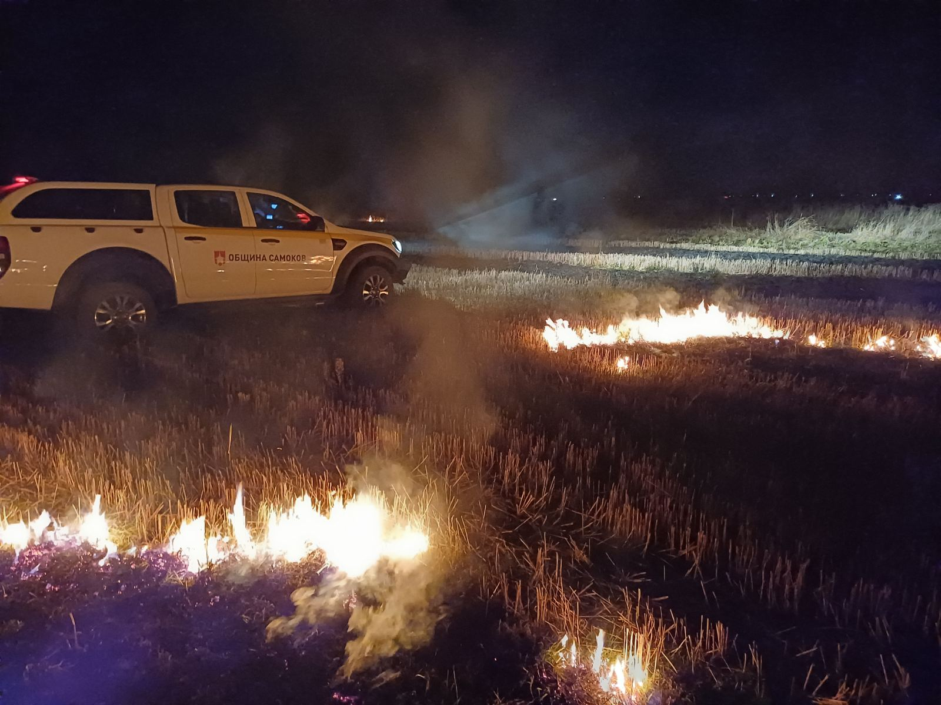
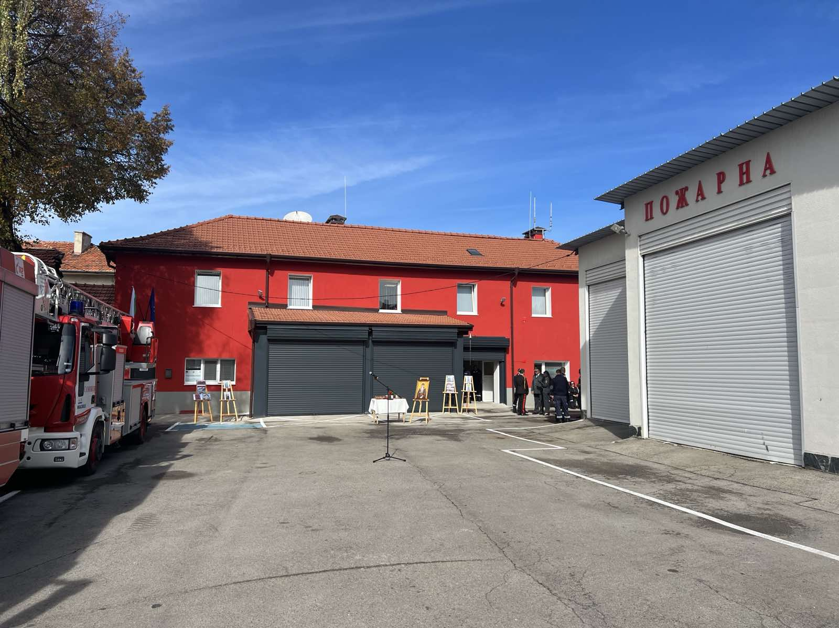
Екипът на аварийно звено - Самоков на терен

Slide 24
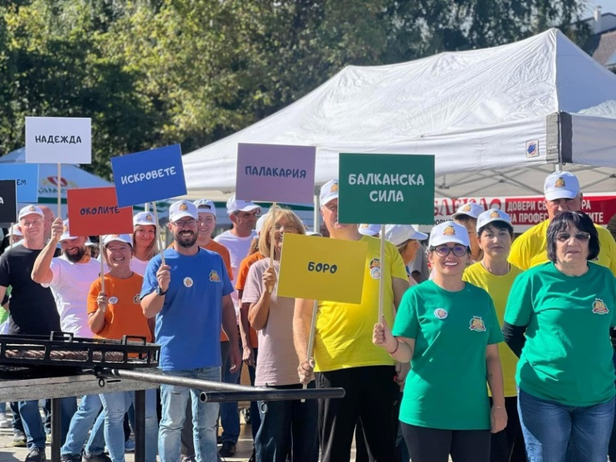
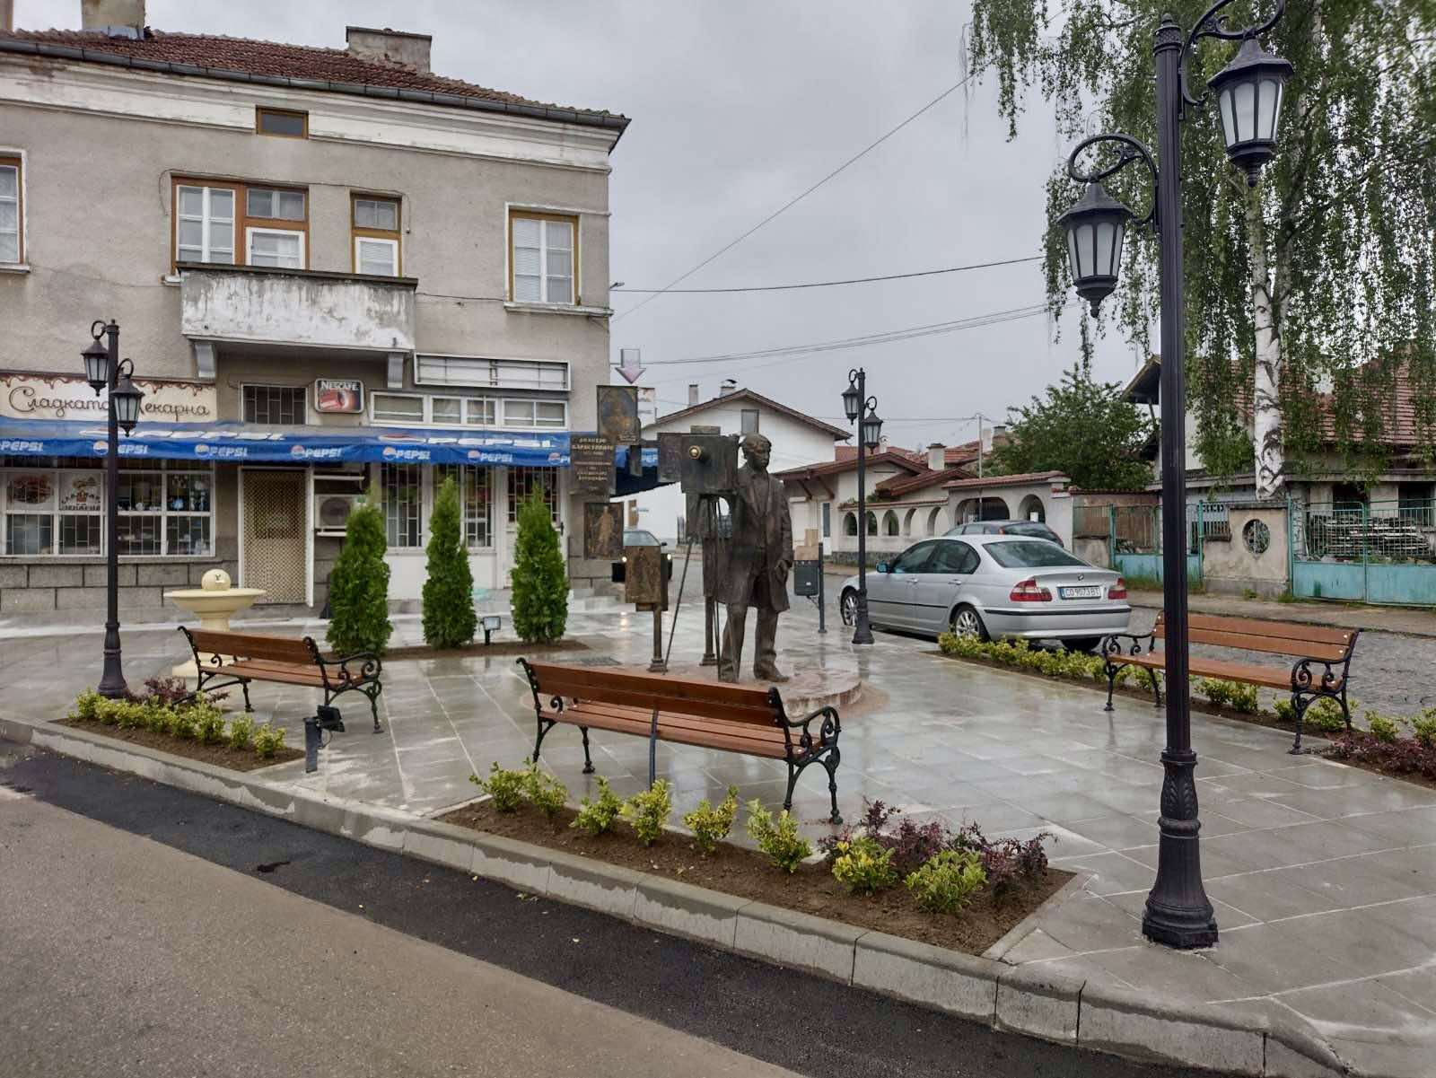
Инвестиции в културата
Богат културен календар
Паметник на първия български фотограф Анастас Карастоянов
Мерки за енергийна ефективност, ремонт на покрива и дограмата в Културния дом на 4ти квартал;
Ремонт на санитарните помещения в читалището на с. Поповяне;
Ремонт на покриви в кметства /читалища в Драгушиново, кметството в Продановци и Белчин;
Ремонт на стаи и поставяне на нова дограма в общинска библиотека ,,Паисий Хилендарски“;

Slide 25
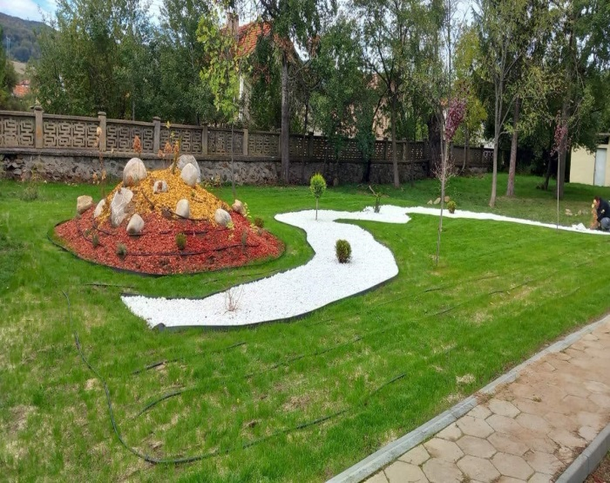
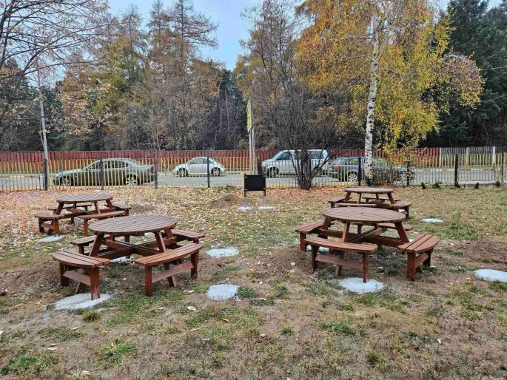
Спечелени проекти по ПУДООС
( Предприятието за управление на дейности по опазване на околната среда)
Обща стойност: 95.000лв
9 проекта на кметства и учебни заведения, финансирани от Министерството на околната среда и водите по националната кампания ,,За чиста околна среда“.
Четири кметства – Доспей, Бели Искър, Поповяне и Радуил ще получат финансиране на стойност по 15 хил. лв.
Доспей –външни фитнес уреди и оформяне на спортна площадка.
Поповяне - зона за отдих със закупуване на паркови елементи.
Радуил – реновиране на централния парк и залесяване.
Бели Искър - нов детски кът.
Одобрени са и предложенията на три училища и две детски градини на стойност 35 хил. лв.
В ОУ ,,Васил Левски“ в с. Ярлово ще се изгради кътче от природата в училищния двор;
В ОбУ ,,Неофит Рилски“ - био класна стая с градина;
В ДГ ,,Детелина“ – изградена класна стая на открито;
ДГ ,,Самоково“ – солна стая;

Slide 26
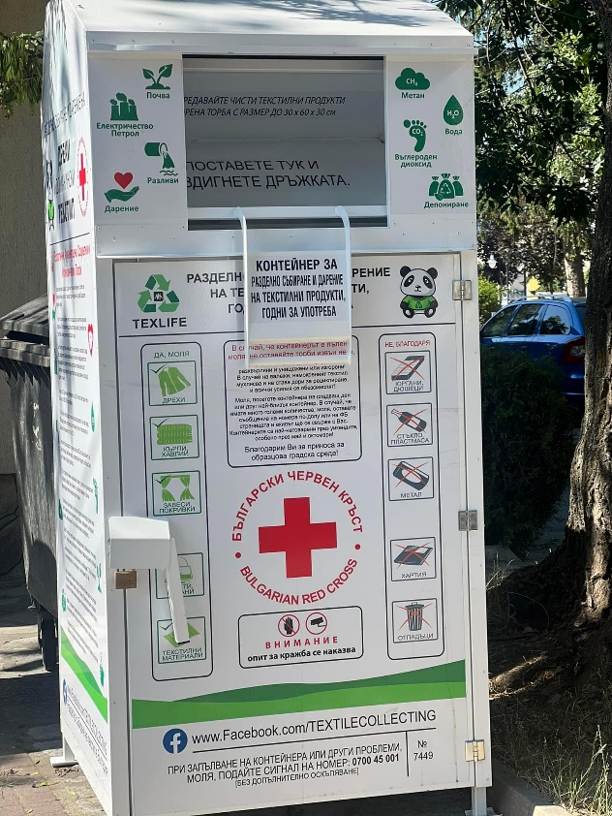
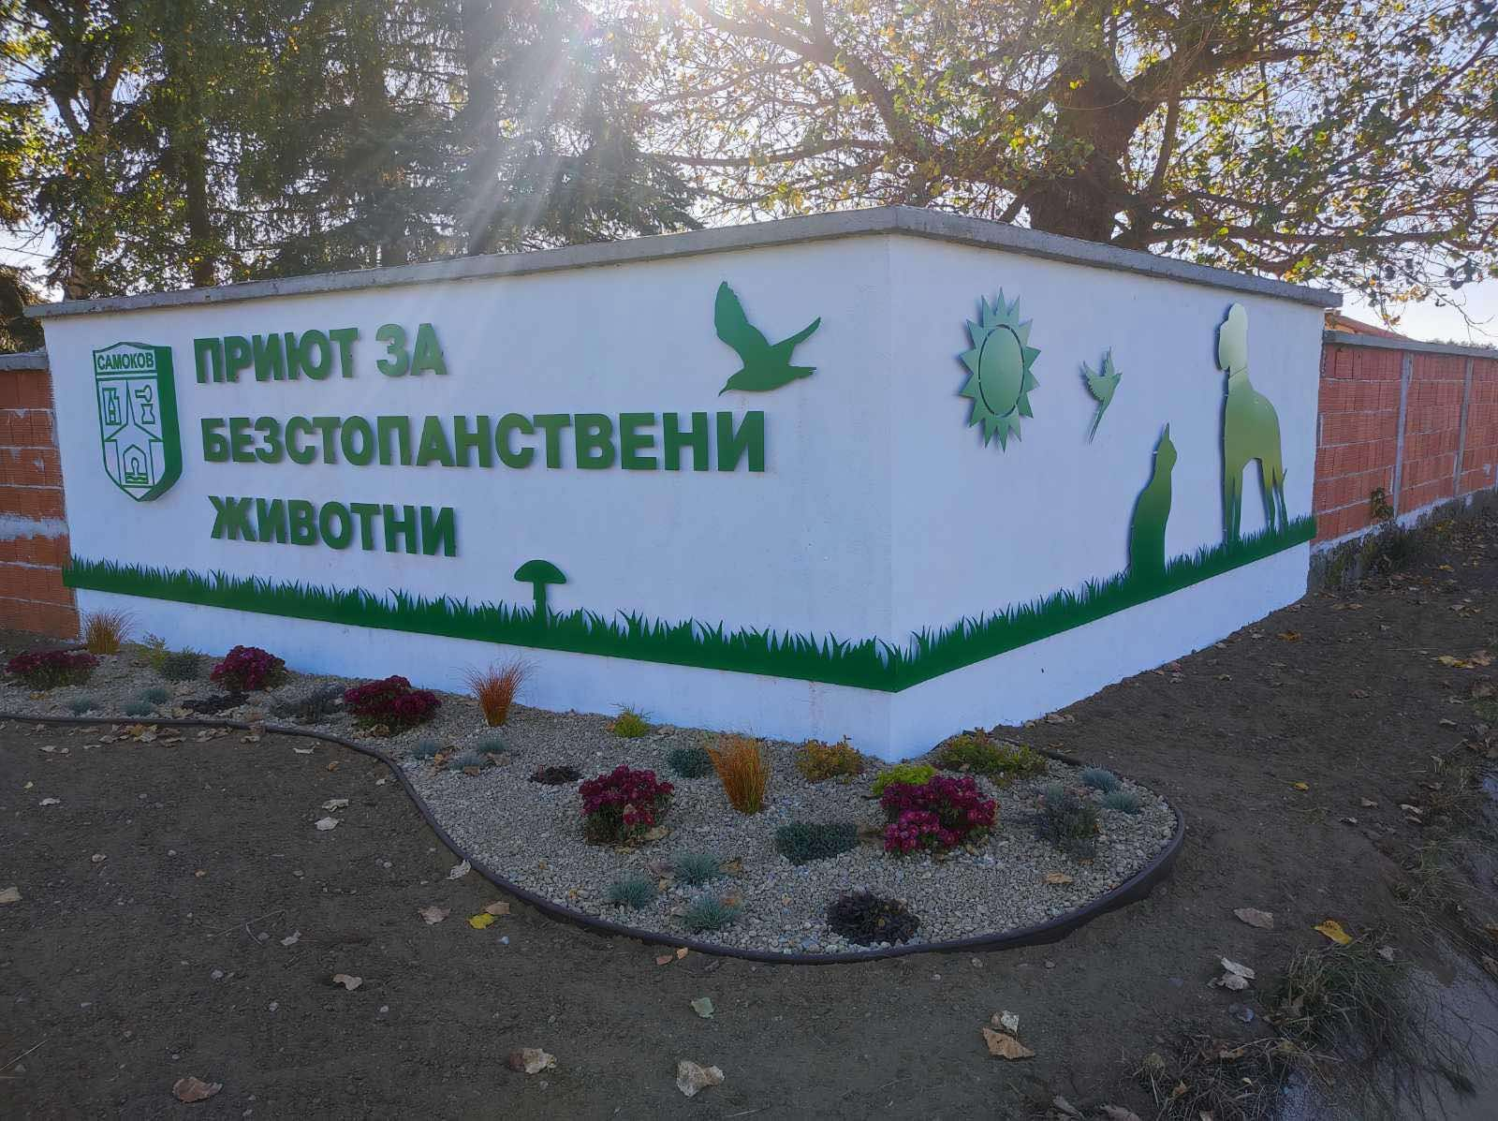
ЕКОЛОГИЯ
Общински център за временно настаняване на безстопанствени кучета;
Поставяне на контейнери за дрехи;
Дейности по чистота;

Slide 27
БЛАГОДАРЯ ЗА ВНИМАНИЕТО!

